Slide 1
Вернисаж занковцев

Slide 2
МОУ « Агинская средняя общеобразовательная школа №2»

Slide 3
Он умеет все на свете - гвоздь забить и побелить, сшить, связать, спеть и сплясать, а еще стихи читать, и картину, как художник, должен тоже написать.
В школу я спешу к детишкам- непоседам, шалунишкам, забиякам, озорникам, к почемучкам -ученикам.
И за что я вас люблю? Задаю себе вопрос. И ответ найти не могу, ведь ответ совсем не прост…
С детства я мечтала стать сильным преподавателем. А воспитывать и развивать ответственность приятная
И стараюсь я постичь основы образования и воспитания. Изучаю педагогическую технологию Л.В. Занкова в практику внедряя.
Первый учитель - это кладезь . Он умеет все на свете. О чем бы не спросили дети, должен быть на все ответ!
Смастерить, слепить, приклеить …ему дело нипочем. Первый , любящий учитель- для ребят пример во всем!!!
На лице всегда улыбка, добрый взгляд, милы глаза. Ведь ребятам это надо, чтоб зажглись у них сердца …
И вложив сердца частицу в весомый и нелегкий труд... повзрослевшие ребята обязательно все оценят и поймут!
И с годами , став мудрее, глядя в детские глаза, ты поймешь, что все не даром, ты поймешь, что все не зря!!!

Slide 4
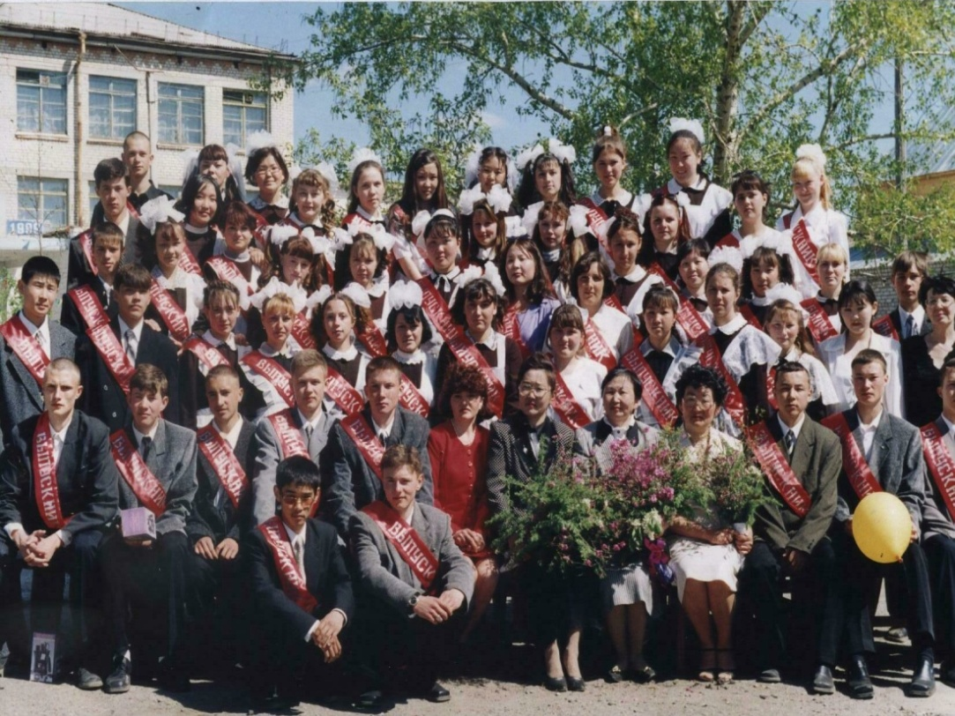

Slide 6
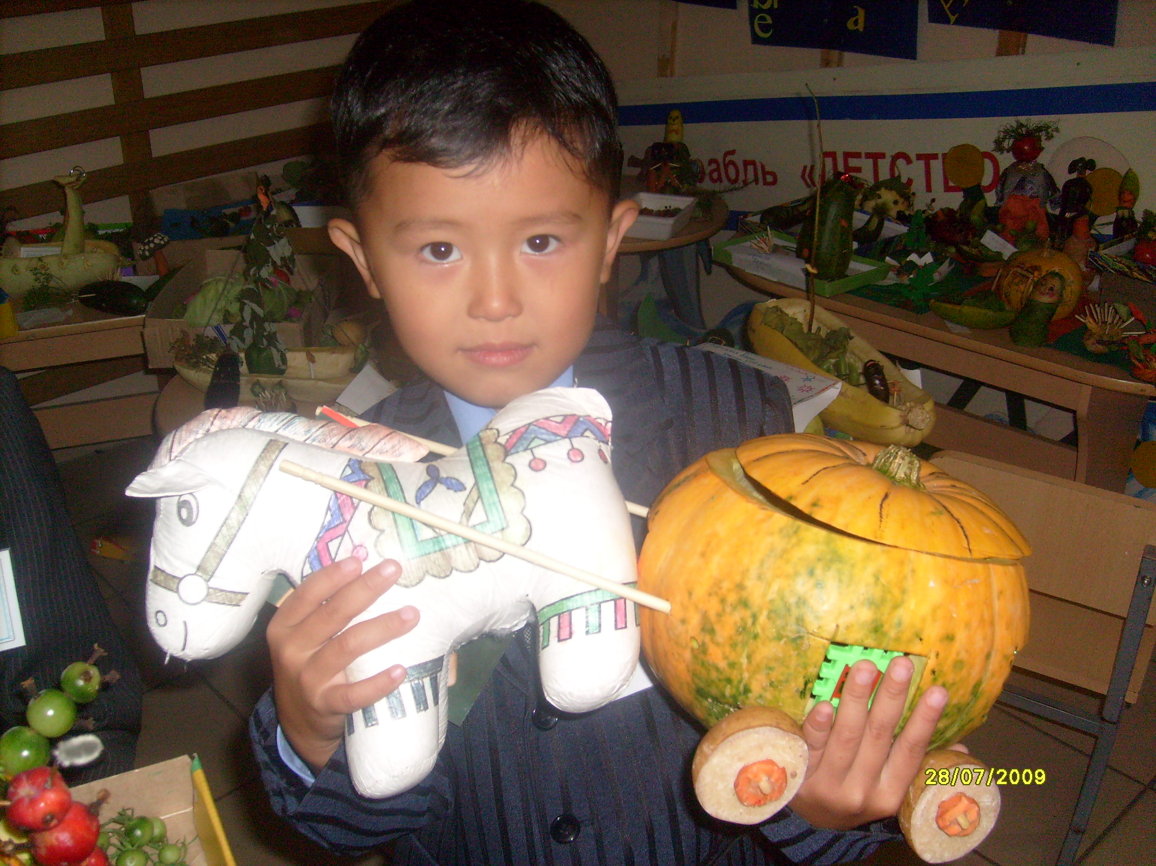

Slide 7
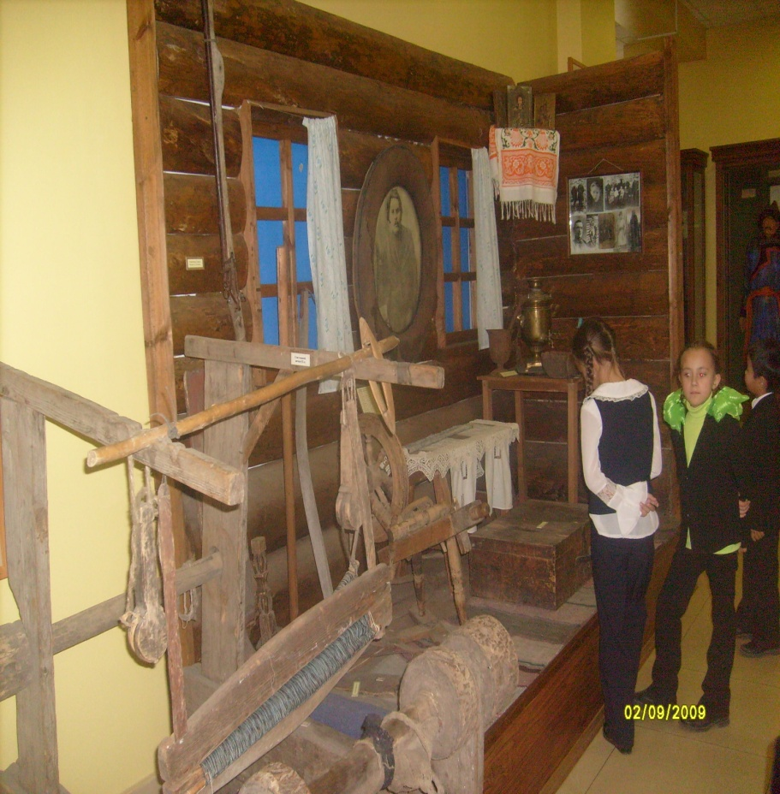
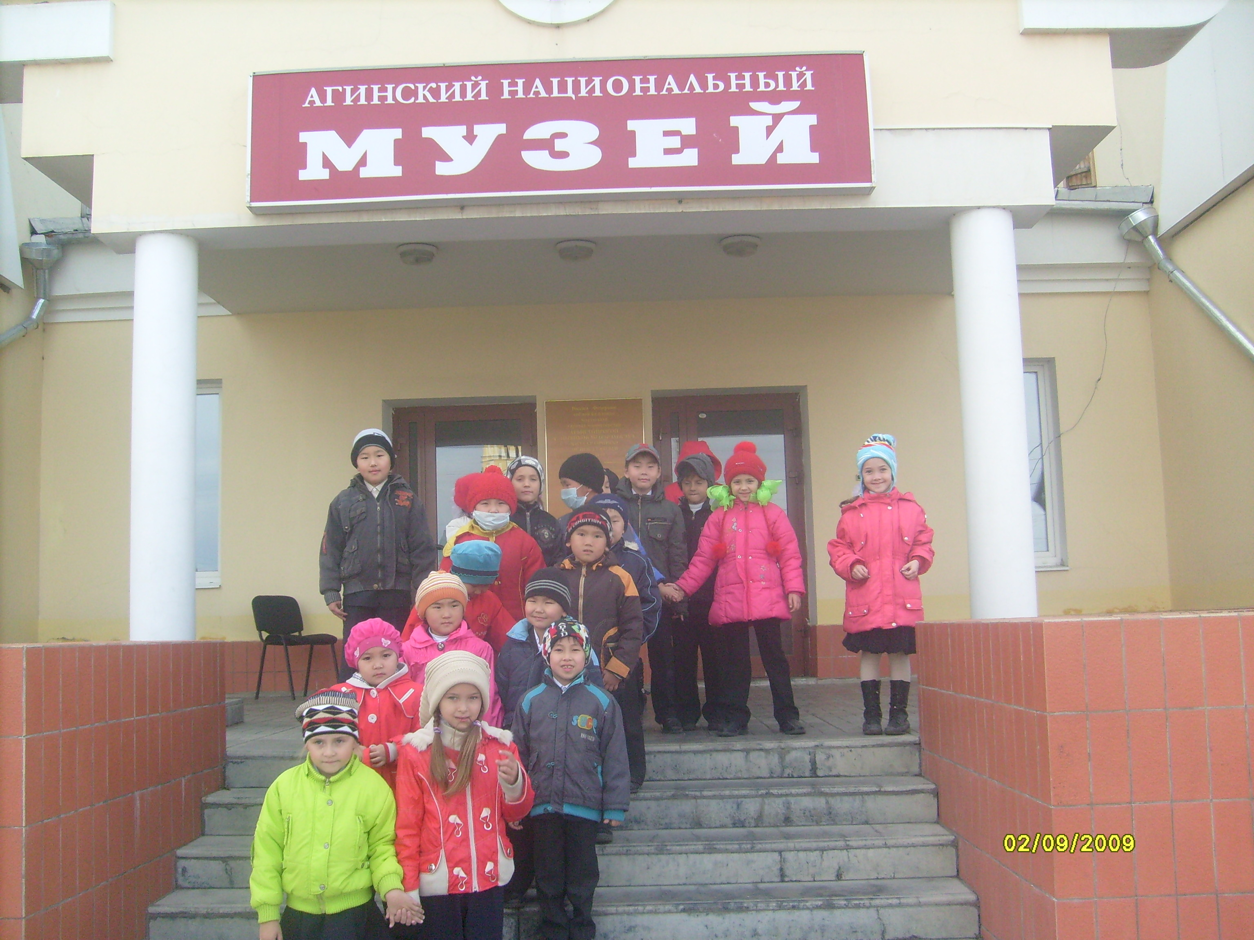

Slide 8
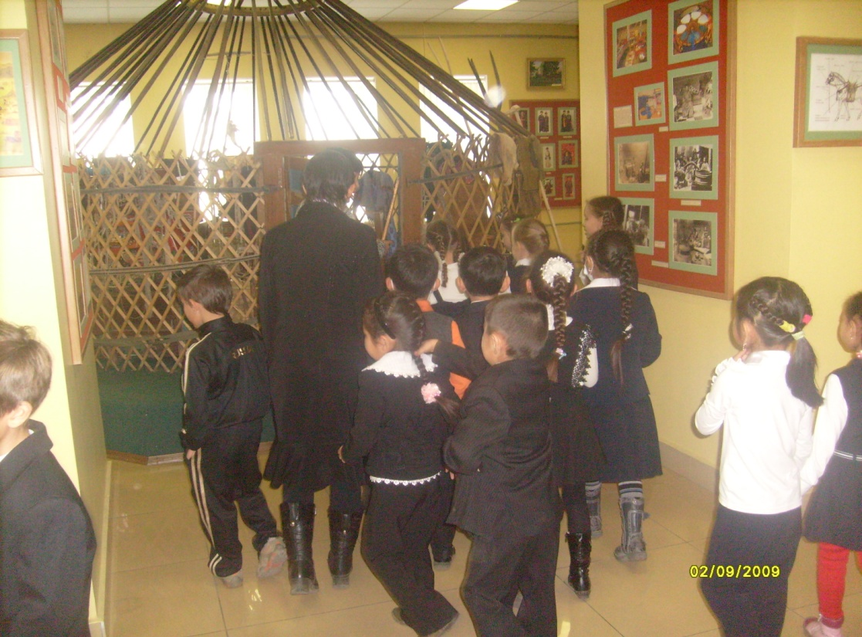

Slide 17
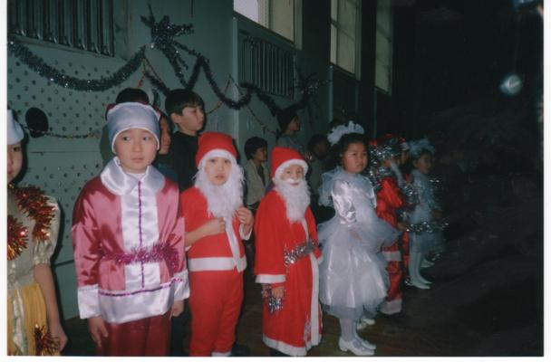

Slide 22
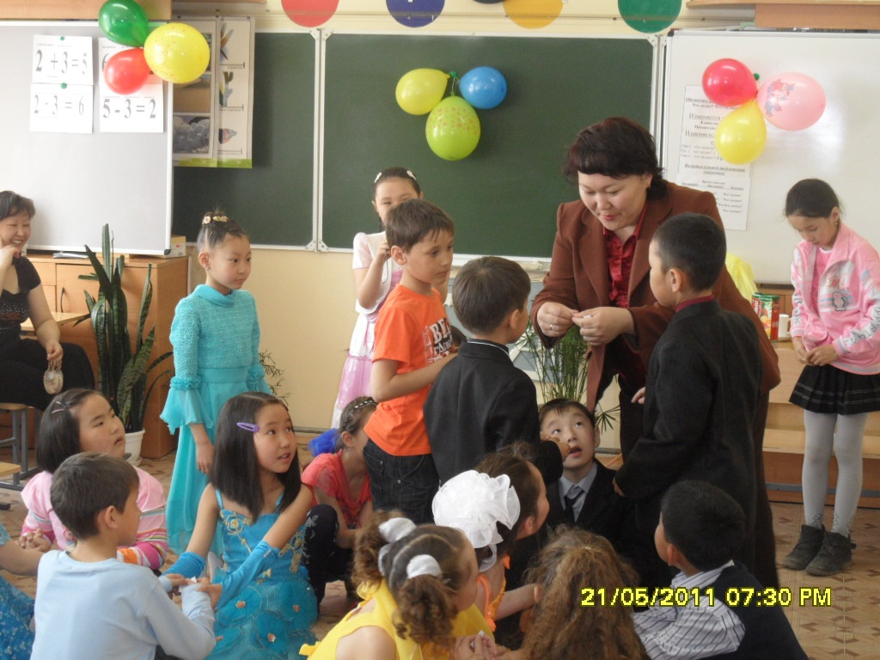

Slide 24
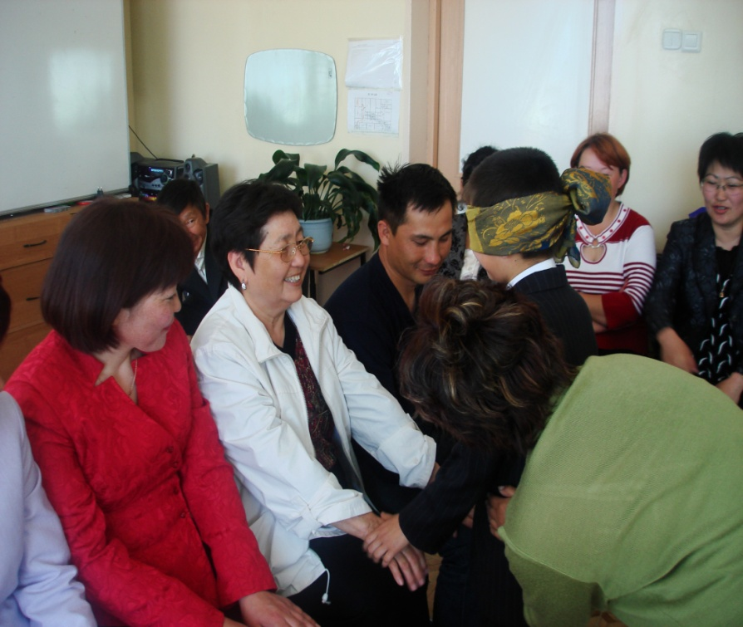

Slide 25
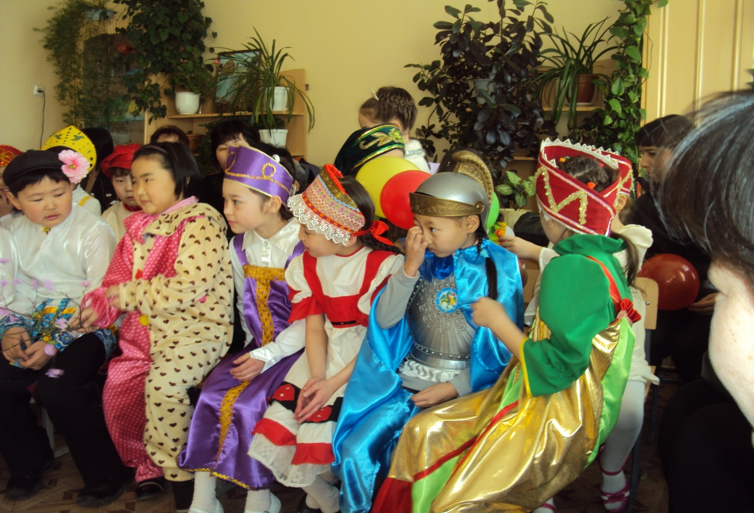

Slide 26
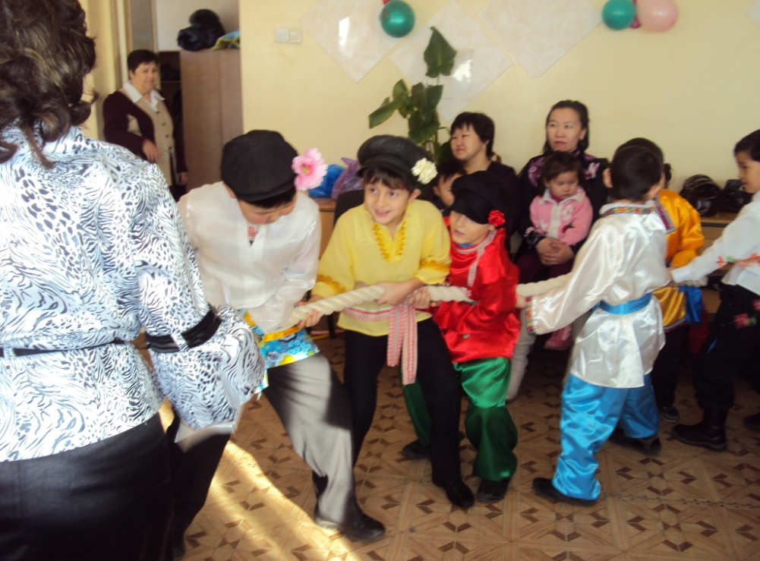
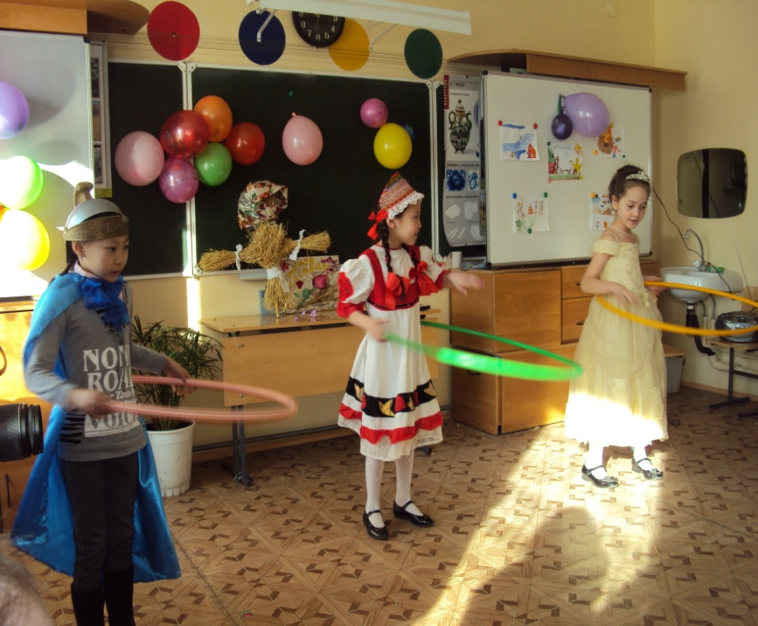

Slide 31
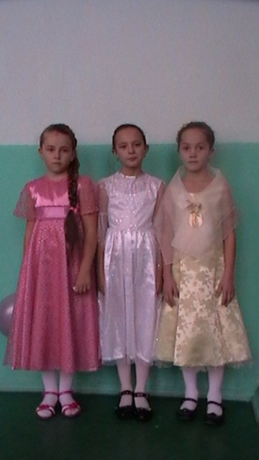

Slide 32
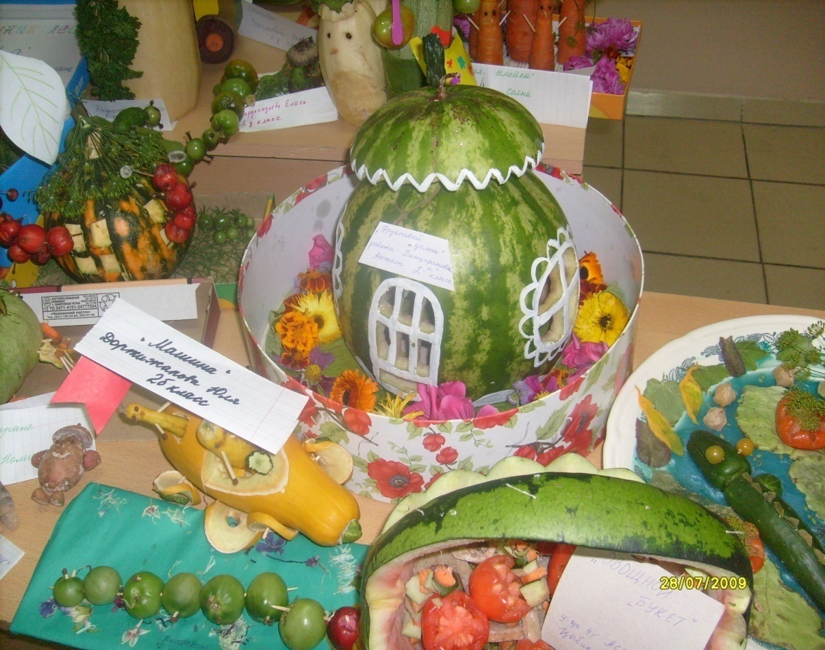

Slide 33
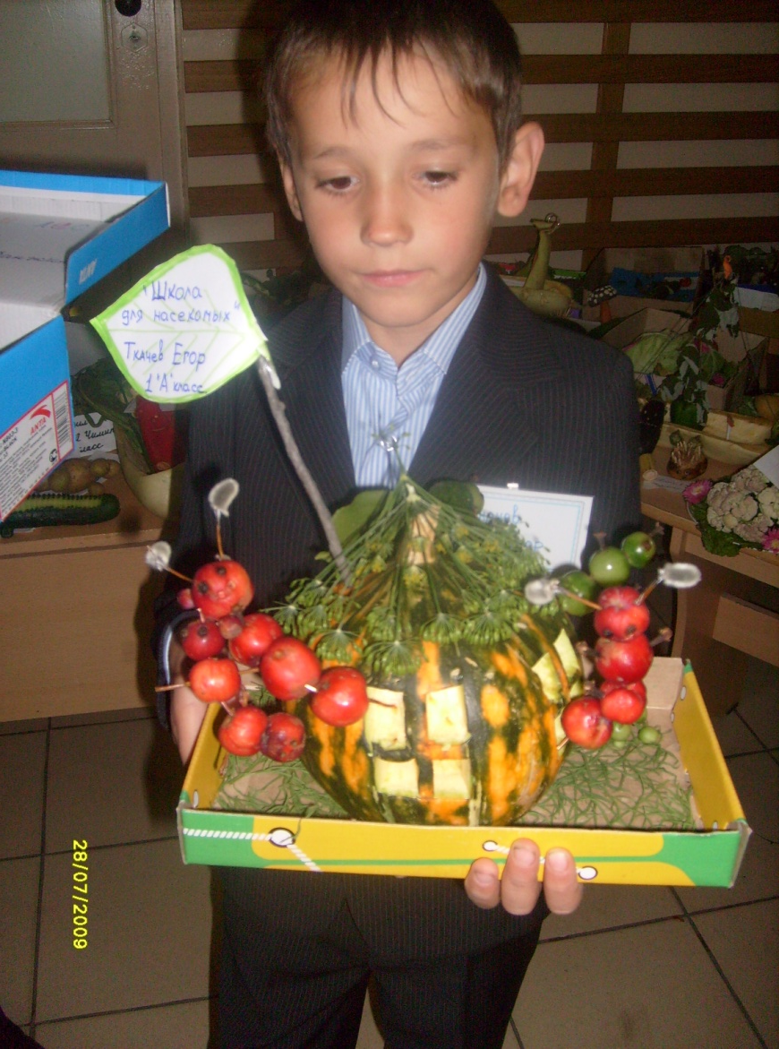

Slide 34
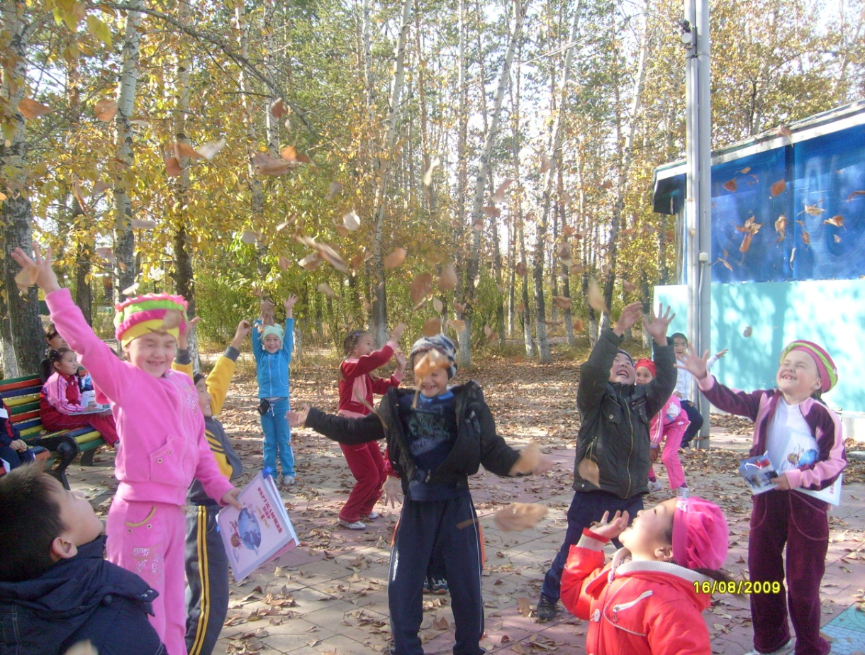

Slide 40
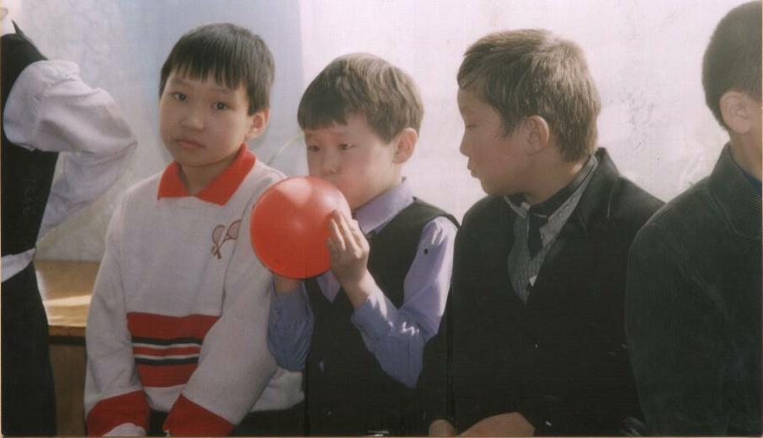
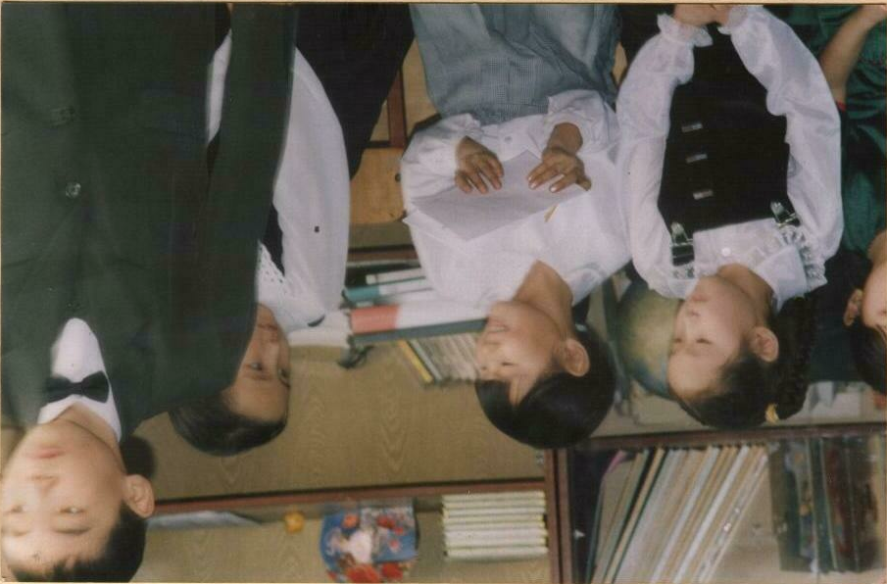

Slide 41
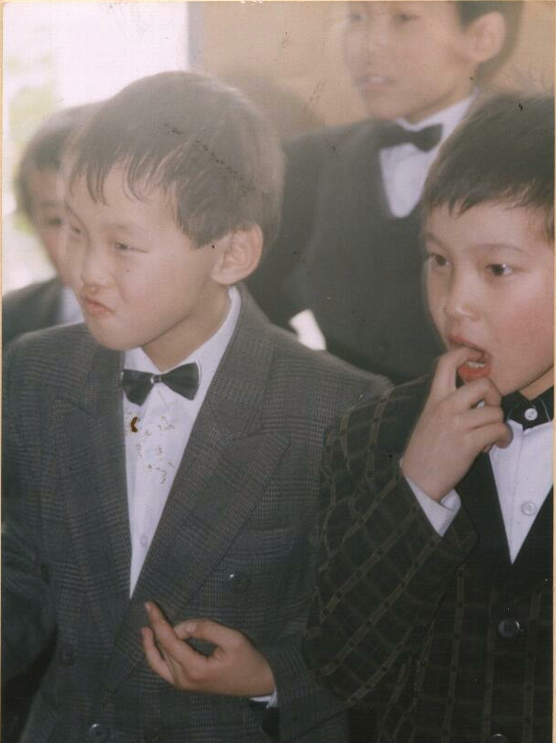
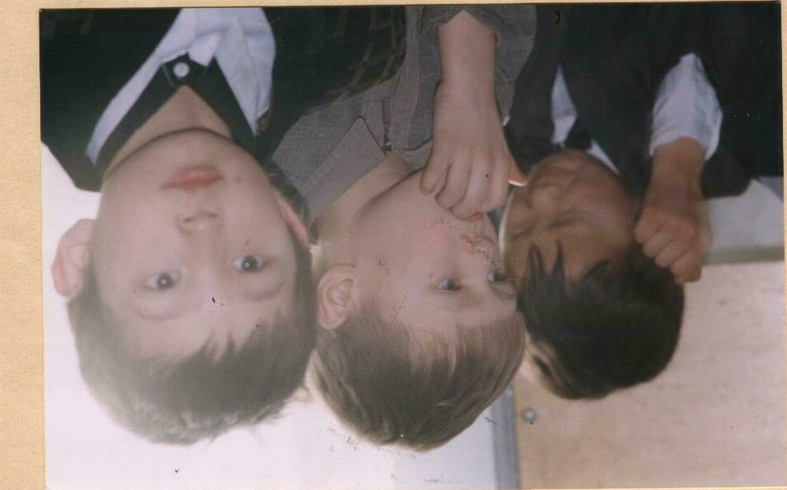

Slide 42
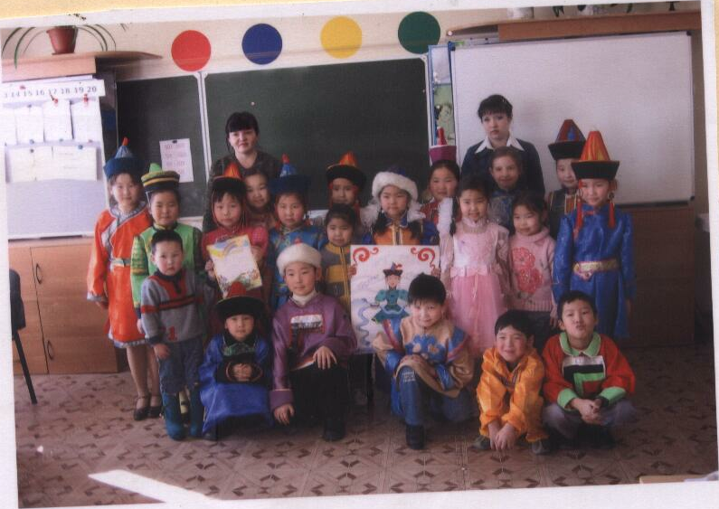

Slide 43
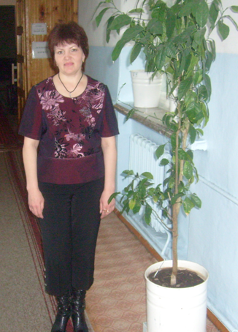

Slide 44
Боги и дети живут там, где их хвалят.
Гомер.

